Slide 1
מה נלמד היום?
טיפול בקלט שגוי

Slide 2
טיפול בקלט שגוי
נשתמש בשתי שיטות לטיפול בקלט שגוי:
1. הצגת הודעת שגיאה וסיום התוכנית
2. מסננת קלט

Slide 3
1. הצגת הודעת שגיאה וסיום התוכנית
נהוג להשתמש ב-!
אך לא חובה
קלוט ערך
כן
ערך שגוי?
לא
הצג הודעת שגיאה
המשך התוכנית
...
סיום

Slide 4
דוגמא
כתוב תרשים לתוכנית שקולטת מספר חיובי ומדפיסה את המספר העוקב לו ואת המספר הקודם לו. אם המשתמש הקליד מספר שהוא לא חיובי, התוכנית תציג הודעת שגיאה ותסתיים.
אפשר לכתוב גם
התחלה
רשימת משתנים
num – מספר
okev – מספר עוקב
kodem – המספר הקודם
num<0
קלוט num
כן
!(num>=0)
לא
הצג "המספר לא חיובי"
okev=num+1
kodem=num-1
הצג okev, kodem
סיום

Slide 5
2. מסננת קלט
מסננת קלט היא לולאה החוזרת על תהליך הקליטה כל עוד המשתמש הקליד נתון לא תקין.
קלוט ערך
נהוג להשתמש ב-!
אך לא חובה
כן
ערך שגוי
לא
הצג הודעת שגיאה
המשך התוכנית
קלוט ערך
...
סיום

Slide 6
דוגמא
כתוב תרשים לתוכנית שקולטת מספר חיובי ומדפיסה את המספר העוקב לו ואת המספר הקודם לו. אם המשתמש הקליד מספר שהוא לא חיובי, התוכנית תקלוט שוב עד להכנסת ערך חיובי.
רשימת משתנים
num – מספר
okev – מספר עוקב
kodem – המספר הקודם
התחלה
אפשר לכתוב גם
קלוט num
num<0
כן
!(num>=0)
לא
הצג "המספר לא חיובי"
okev=num+1
kodem=num-1
קלוט num
הצג okev, kodem
סיום

Slide 7
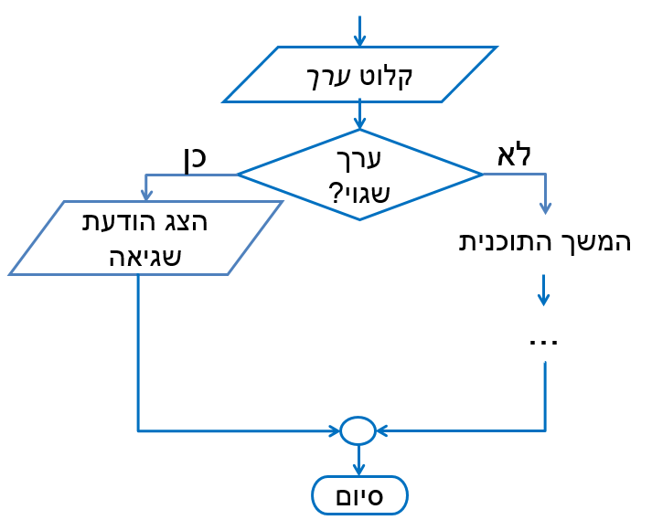
1. הצגת הודעת שגיאה וסיום התוכנית
printf("Enter …\n");
scanf(" ",& );
if (ערך שגוי)
{
printf("Wrong……..\n");
return;
}
המשך התוכנית
הפקודה return מפסיקה את התוכנית

Slide 8
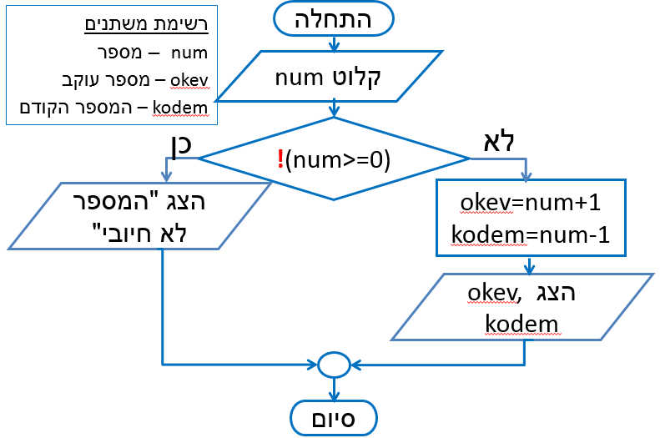
תרגום תרשים דוגמא לשפת C
void main()
{
int num, okev, kodem;
printf("Enter a positive num\n");
scanf(“%d", &num);
//if(num<0)
if (!(num>=0))
{
printf(“The number is not positive\n");
return;
}
okev=num+1;
kodem = num-1;
printf(“%d %d\n”, okev, kodem);
}
כתוב תרשים לתוכנית שקולטת מספר חיובי ומדפיסה את המספר העוקב לו ואת המספר הקודם לו. אם המשתמש הקליד מספר שהוא לא חיובי, התוכנית תציג הודעת שגיאה ותסתיים.

Slide 9
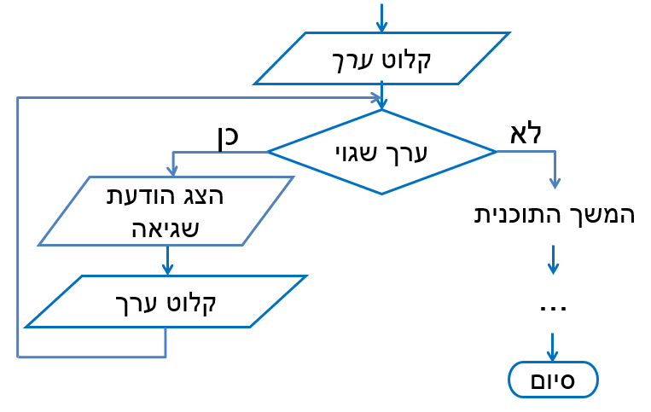
2. מסננת קלט
printf(“Enter….”);
scanf(“ “,& );
while (ערך שגוי)
{
printf(“Wrong….”);
scanf(“ “);
}
המשך התוכנית

Slide 10
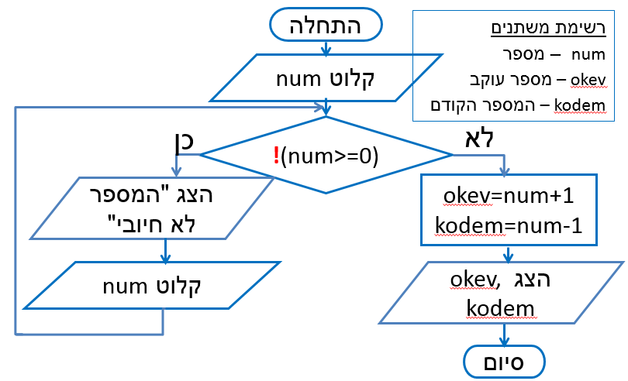
תרגום תרשים דוגמא לשפת C
void main()
{
int num, okev, kodem;
printf("Enter a positive num\n");
scanf(“%d", &num);
//if(num<0)
while (!(num>=0))
{
printf(“The number is not positive\n");
scanf(“%d", &num);
}
okev=num+1;
kodem = num-1;
printf(“%d %d\n”, okev, kodem);
}
כתוב תרשים לתוכנית שקולטת מספר חיובי ומדפיסה את המספר העוקב לו ואת המספר הקודם לו. אם המשתמש הקליד מספר שהוא לא חיובי, התוכנית תקלוט שוב עד להכנסת ערך חיובי.

Slide 11

שאלות?

